Slide 1

Identificando Suspeitos de Crime por meio de Interações Implícitas no Youtube
Alunos: Erick Santos / Talles Ian

Slide 2
Resumo
No artigo é apresentado formas de identificar sujeitos que agem de maneira pejorativa nas redes sociais através da filtragem de palavras por meios de comentários, a fim de apoiar a identificação de suspeitos.
No article is presented as identifield as an object of age in a journalistc way on social networks through the filtering of words throug the identification of suspicious comments

Slide 3
Introdução
Visando identificar mensagens, títulos ou descrições, o método INSPECTION foi utilizado para abordagem da situação, junto com outros métodos de visualização implementados.

Slide 4
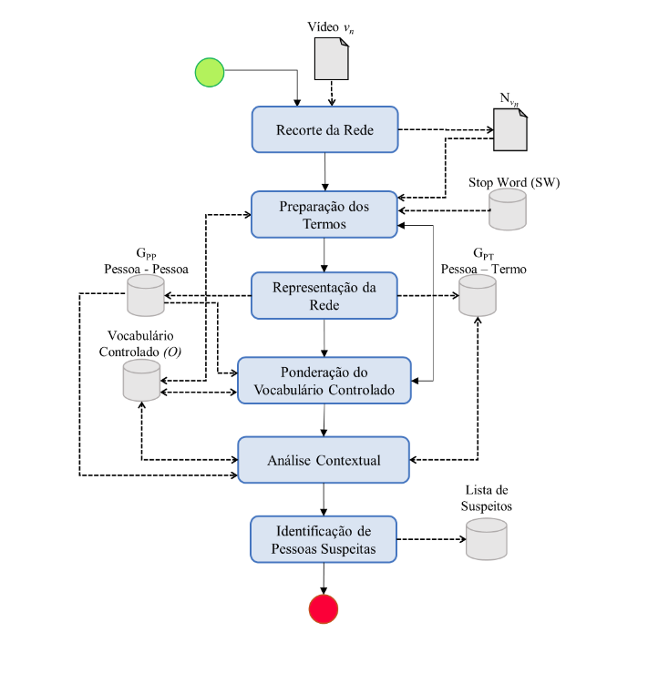
Apresentação do Método INSPECTION

Slide 5
Recorte da Rede
O Recorte da Rede serve como extração de informações para explicitar a interação dos sujeitos por meios de comentários.
O algoritmo TROY é o responsável pelo recorte e separar os dados que serão analisados.

Slide 6
Preparação dos Termos
Nesta etapa é efetuada a filtragem de termos que serão analisados, fazendo uso do Stop Words e Stemming, removendo a informalidade que é usada nas redes sociais, como letras repetidas, pontuações, entre outros.
Stop Words: Busca-se remover termos com pouco ou nenhum significado, diminuindo a quantidade que serão analisados.
Stemming: Usado para filtrar a raiz de palavras em comum, a palavra bonita e bonitinha seriam filtradas pelo termo “bonit”, facilitando o reconhecimento desses termos em buscas grandes.

Slide 7
Representação da Rede
Forma de apresentar os usuários e os termos em comum que eles utilizam pela troca de mensagens ou respostas, identificando os usuários e se são suspeitos ou não, servindo também para as próximas etapas.

Slide 8
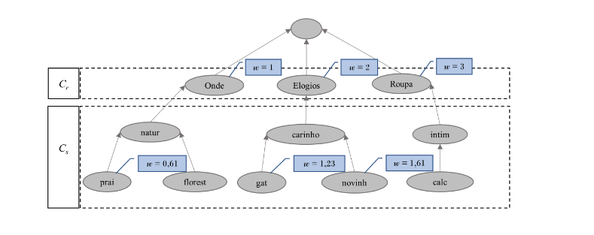
Ponderação do Vocabulário Controlado
Nesta etapa é feita a resolução dos termos com o método Stemming, verificando palavras que se repetem, quanto mais as palavras se repetirem dentro de suas categorias, maior serão o peso delas.

Slide 9
Análise Contextual
Com todas as outras etapas concluídas, é possível calcular os scores de cada pessoa de acordo com os termos utilizados, verificando as subclasses e o vocabulário usado, além disso quais termos são de riscos e quais não são de risco de acordo com o peso das palavras.

Slide 10
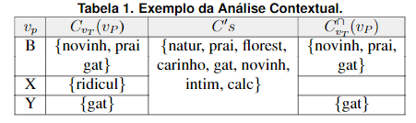
DADOS

Slide 11
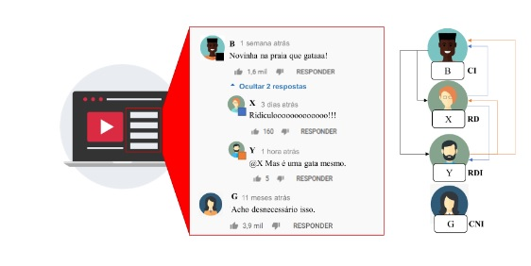
Levando a interação o mais próximo da realidade

Slide 12
Análise conclusiva Diante disso, existem diversos métodos na literatura para identificação de suspeitos, mas muitos se baseiam em comunicações feitas em redes sociais, e acabam não considerando as interações existentes dentro de comentários e respostas com uma maior frequência no YouTube [Benevenuto et al. 2008], [Benevenuto et al. 2009], [Klausen et al. 2012].

Slide 13
FIM!

